Slide 1
SWG
Huisartsen Sneek
November 2017

Slide 2
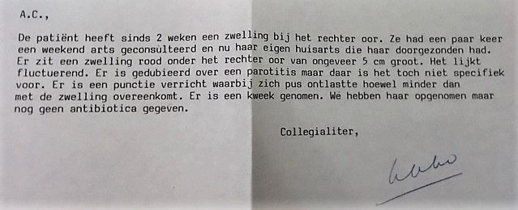
Notes:
Langdradig en uitgeschreven briefjes uit het verleden

Slide 3
TLOC
Total Loss of Cerebrum
Total Lack of Charism
Typisch Laag op de Curve
Transient Loss of Consciousness
Notes:
NEUROLOGIE
TRANSIENT LOSS OF CONSCIOUSNESS, HOW ABOUT POTS (Postural Orthostatic Tachycardia Syndrome) EN PPEA (psychogene pseudo epileptische aanvallen) ? ? ?

Slide 4
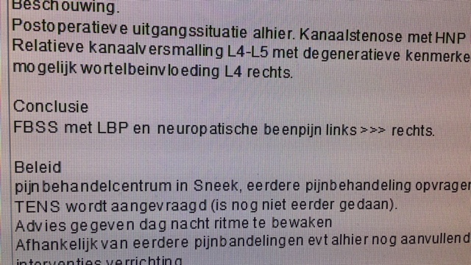
FBSS
Factorieel Bepaald Sensorisch Succes
Foot Bone Sugar Source
Festival Beest Sticker Setje
Failed Back Surgery Syndrome
Notes:
NEUROLOGIE
FAILED BACK SURGERY SYNDROME > VEEL PIJN

Slide 5
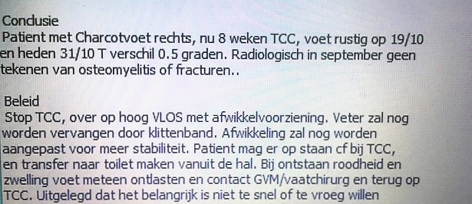
VLOS
VerLoskundige Op Springen
Vervelende Leugens Of Scheldwoorden
Vreselijk Leuke Opname Stijl
VoorLopige Orthopedische Schoen
Notes:
REVALIDATIE
VOORLOPIGE ORTHOPEDISCHE SCHOEN EN DUS OOK EEN DOS

Slide 6
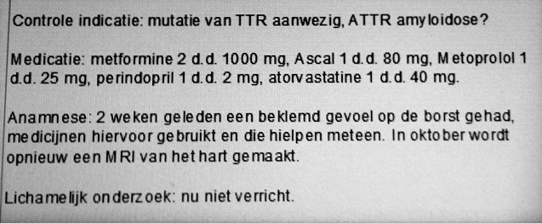
TTR
Te Trage respons
Time in Therapeutic Range
Ti Ta Ramipril
Transthyretine
Notes:
CARDIOLOGIE / INTERNE GENEESKUNDE
TTR - MUTATIE BIJ AMYLOIDOSE

Slide 7
BCD schroef
Botte Collega Ontduiken
Bruine Cerumen Doos
Bone Conduction Device
Notes:
KNO
BONE CONDUCTION DEVICE > IN HET BOT VERANKERD HOORTOESTEL. DUS OOK SCHROEVEN BIJ DE KNO

Slide 8
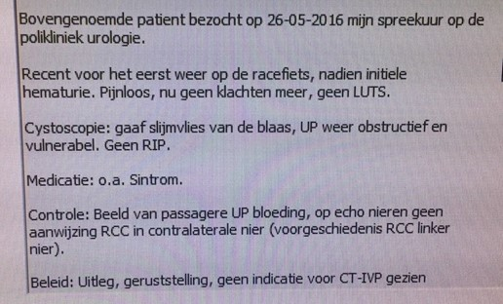
RCC links
Rode Cellen Club
Reactionaire ChaCha
Renal Cell Carcinoma
Notes:
UROLOGIE
RENAL CELL CARCINOMA

Slide 9
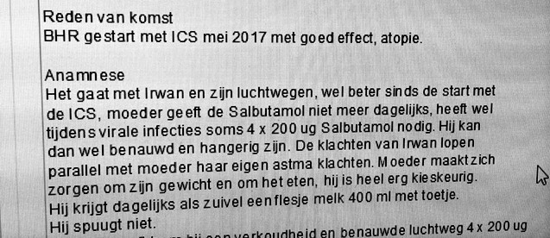
BHR
Buitengewoon Hoge Respons
Bewust Hyperventilerende Reactie
Bronchiale HyperReactiviteit
Notes:
KINDERGENEESKUNDE
BRONCHIALE HYPERREACTIVITEIT > KIESKEURIGE ETER

Slide 10
CADASIL
???
Cerebral Autosomal Dominant Arteriopathy with Subcortical Infarcts and Leukoencephalopathy
Notes:
NEUROLOGIE
U had vast al gedacht….
cerebral autosomal dominant arteriopathy with subcortical infarcts and leukoencephalopathy
Zoals ik al dacht…..

Slide 11
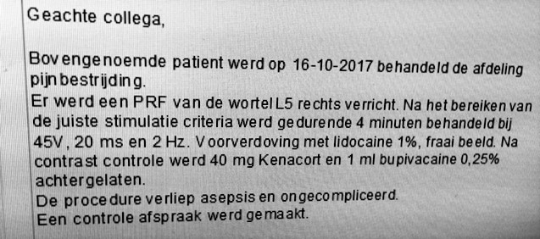
PRF behandeling
Peri Rectale Flatulentie behandeling
Post Rectale Fistel behandeling
PRoeF behandeling
Pulsed Radio Frequente behandeling
Notes:
ANAESTHESIE
Intervalstroom i.p.v. continustroom voor wortelblokkade

Slide 12
SWG
Sneek Werkt Gewoonweg !
Take Home Message
“Tijdwinst kost soms veel tijd”
“De betekenis van helderheid maakt soms troebel”

